Slide 1
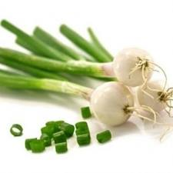
OIGNONS BLANCS

Slide 2
OIGNONS BLANCS
Fanes d’oignons nouveaux en amuse-bouche
Préparation : 3 mn Cuisson : 10 mn Ingrédients (pour 2, 3, 4 personnes) : - les fanes vertes d'une ou deux bottes d'oignons blancs nouveaux - gros comme une noix de beurre ou de margarine,
- ou bien 1 cuiller à soupe d'huile
- sel et poivre - une poêle Nettoyer les tiges, les couper en tronçons de deux ou trois centimètres.
Faire chauffer la matière grasse.
Faire suer cette verdure à feux doux 10 mn environ. Remuer.
Elles doivent rester molles, elles caramélisent par endroits.
Saler et poivrer.
Manger chaud sur du pain pendant qu'on cuisine le reste du repas...
On peut aussi les manger froides.
Recette

Slide 3
OIGNONS BLANCS
Recette
Recette

